Slide 1
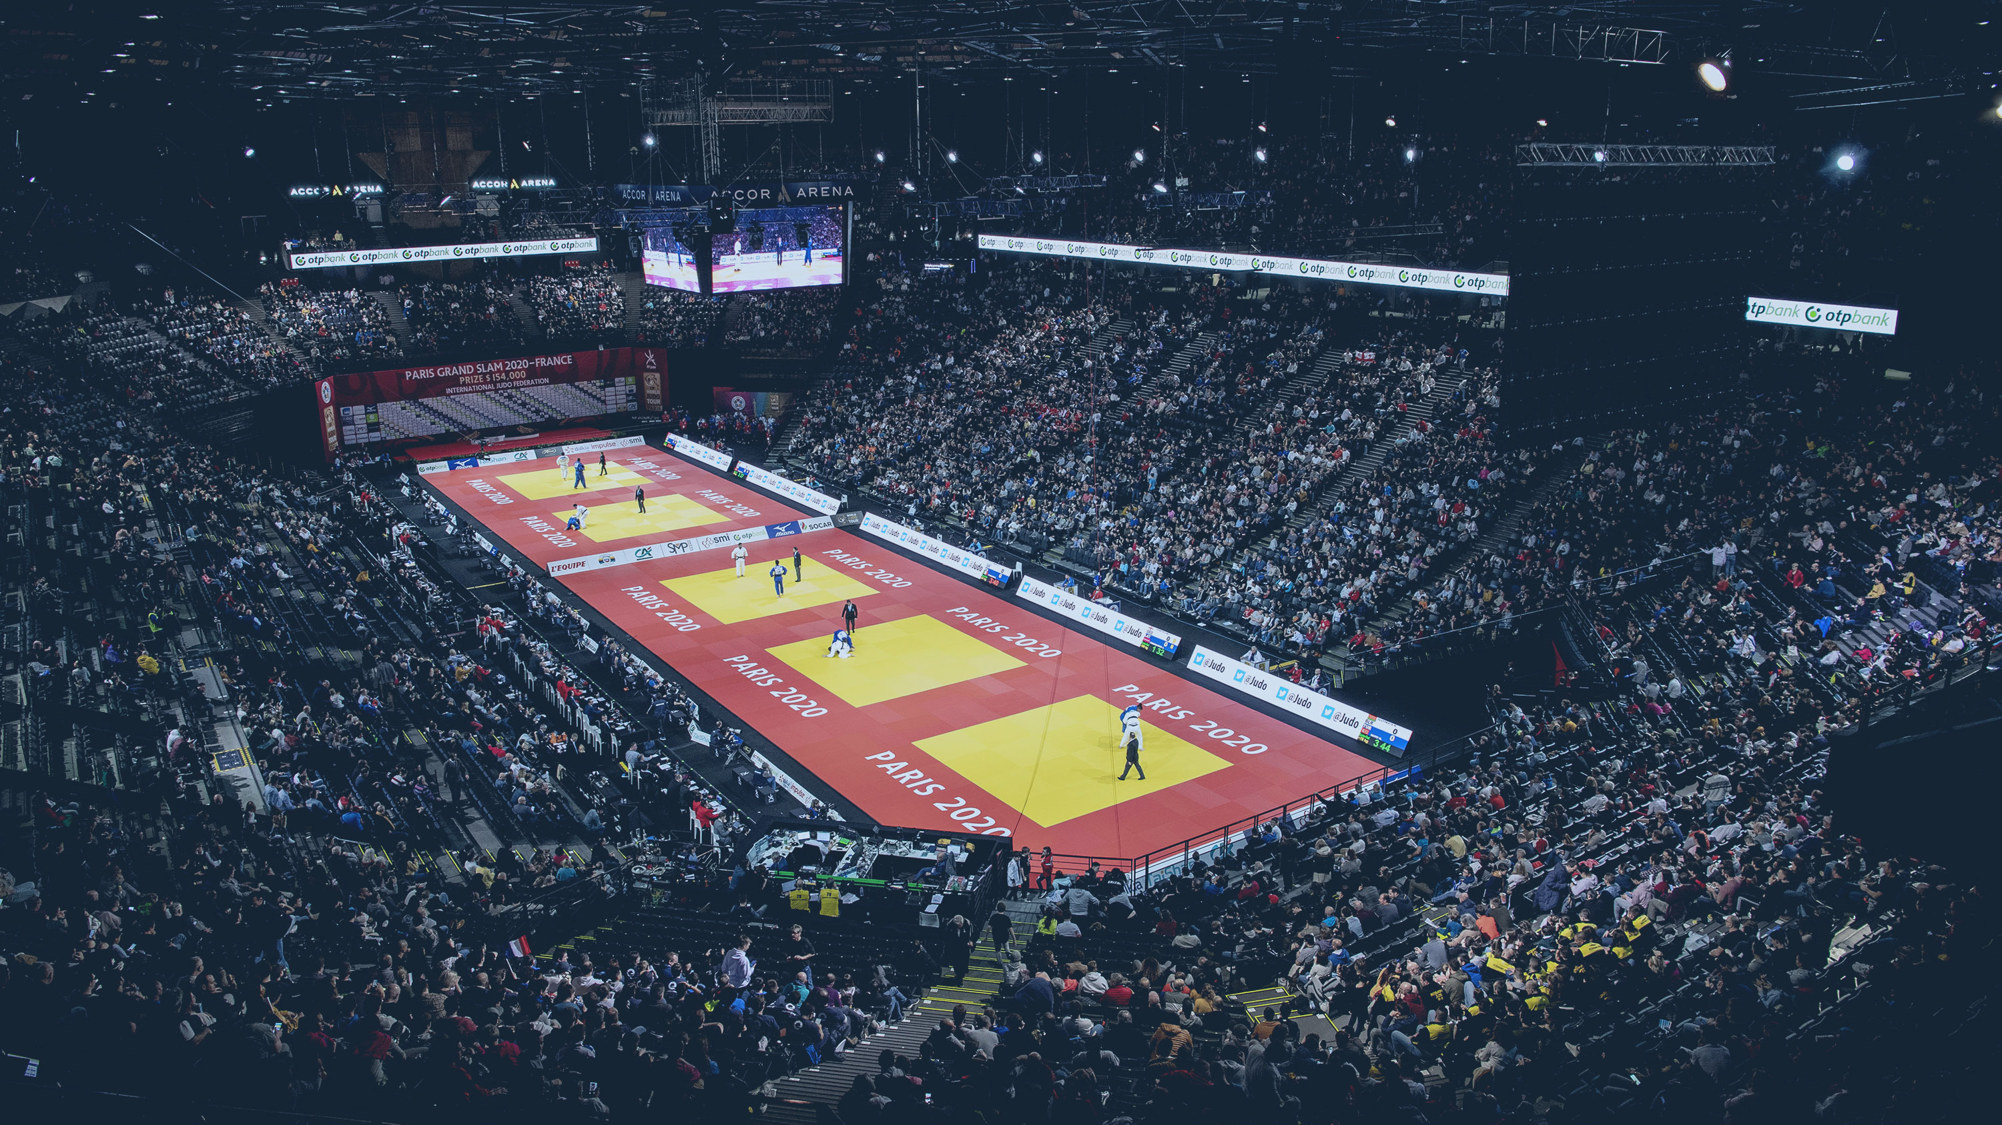

2024
INFORMATIONS FEDERALES

Slide 2

RÉFLEXIONS AUTOUR DES ORGANISATIONS DES PASSAGES DE GRADES

Slide 3
01
CONSTATS

Slide 4
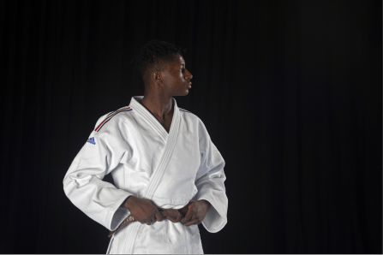
ASSEMBLÉE GÉNÉRALE 2024
ORGANISATION DES PASSAGES DE GRADES
CONSTATS A L’ORIGINE DES RÉFLEXIONS
Un taux important d’absentéisme sur les inscriptions aux passages de grades qui entraine la mobilisation excessive d’acteurs (organisateurs, jurys, corps arbitral) et des dépenses non justifiées (repas, frais, etc…).

Slide 5
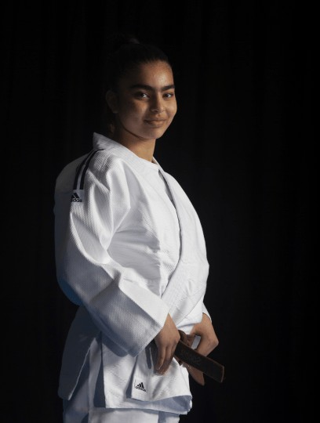



ASSEMBLÉE GÉNÉRALE 2024
ORGANISATION DES PASSAGES DE GRADES
ADAPTATIONS DE TERRAIN
Certains territoires ont posé un principe de participation à l’organisation des passages de grades en 2023-2024 et sont satisfaits des retours.
Taux d’absentéisme réduit
Meilleure gestion des ressources
Recettes réinvesties dans la qualité d’organisation des passages de grades.

Slide 6
₀₂ ÉLÉMENTS DE CONTEXTE

Slide 7

ÉLÉMENTS CONTEXTUELS
ASSEMBLÉE GÉNÉRALE 2024
ORGANISATION DES PASSAGES DE GRADES
Réflexions issues du colloque des hauts-gradés de juin 2023 (Temple sur lot)
Questionnement légitime autour :
du paiement des grades,
ou du paiement des passages de grades,
ou des systèmes de caution.
Le rappel est posé que les grades ont longtemps été payants.
Comparatif avec les fédérations ayant délégation de gestion des grades d’état
Karaté :
50 € pour l’homologation de chaque grade de CN (règlement fédéral 2023-2024)
Aïkido :
50 € pour le 1er et 2ème Dan
80 € pour les 3ème et 4ème Dan.

Slide 8
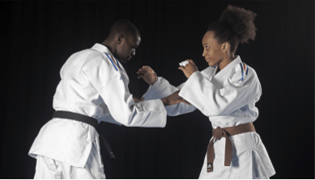
ASSEMBLÉE GÉNÉRALE 2024
ORGANISATION DES PASSAGES DE GRADES
ÉLÉMENTS CONTEXTUELS
Thématiques de rélexion posées sur les assises territorialisées en décembre 2023
Un absentéisme régulé par endroit grâce au civisme des clubs et des enseignants, mais très large majorité de territoires impactés par des problèmes d’absentéisme.
Un consensus se dégage (abordés sur quasiment toutes les assises ) : Généraliser la possibilité d’un principe d’empêchement d’inscription suite à une/des inscriptions non honorées sans annulation.

Slide 9
₀₃ DÉCISION DE L’AG FÉDÉRALE

Slide 10





CONCLUSIONS
RÉSOLUTION VOTÉE
Il est laissé à chaque ligue le choix de mettre en place un système permettant la participation financière à l’organisation des passages de grade.
Ce choix doit être acté en assemblée générale de ligue.

Slide 11
VILLEBON : POINT D’INFORMATION

Slide 12
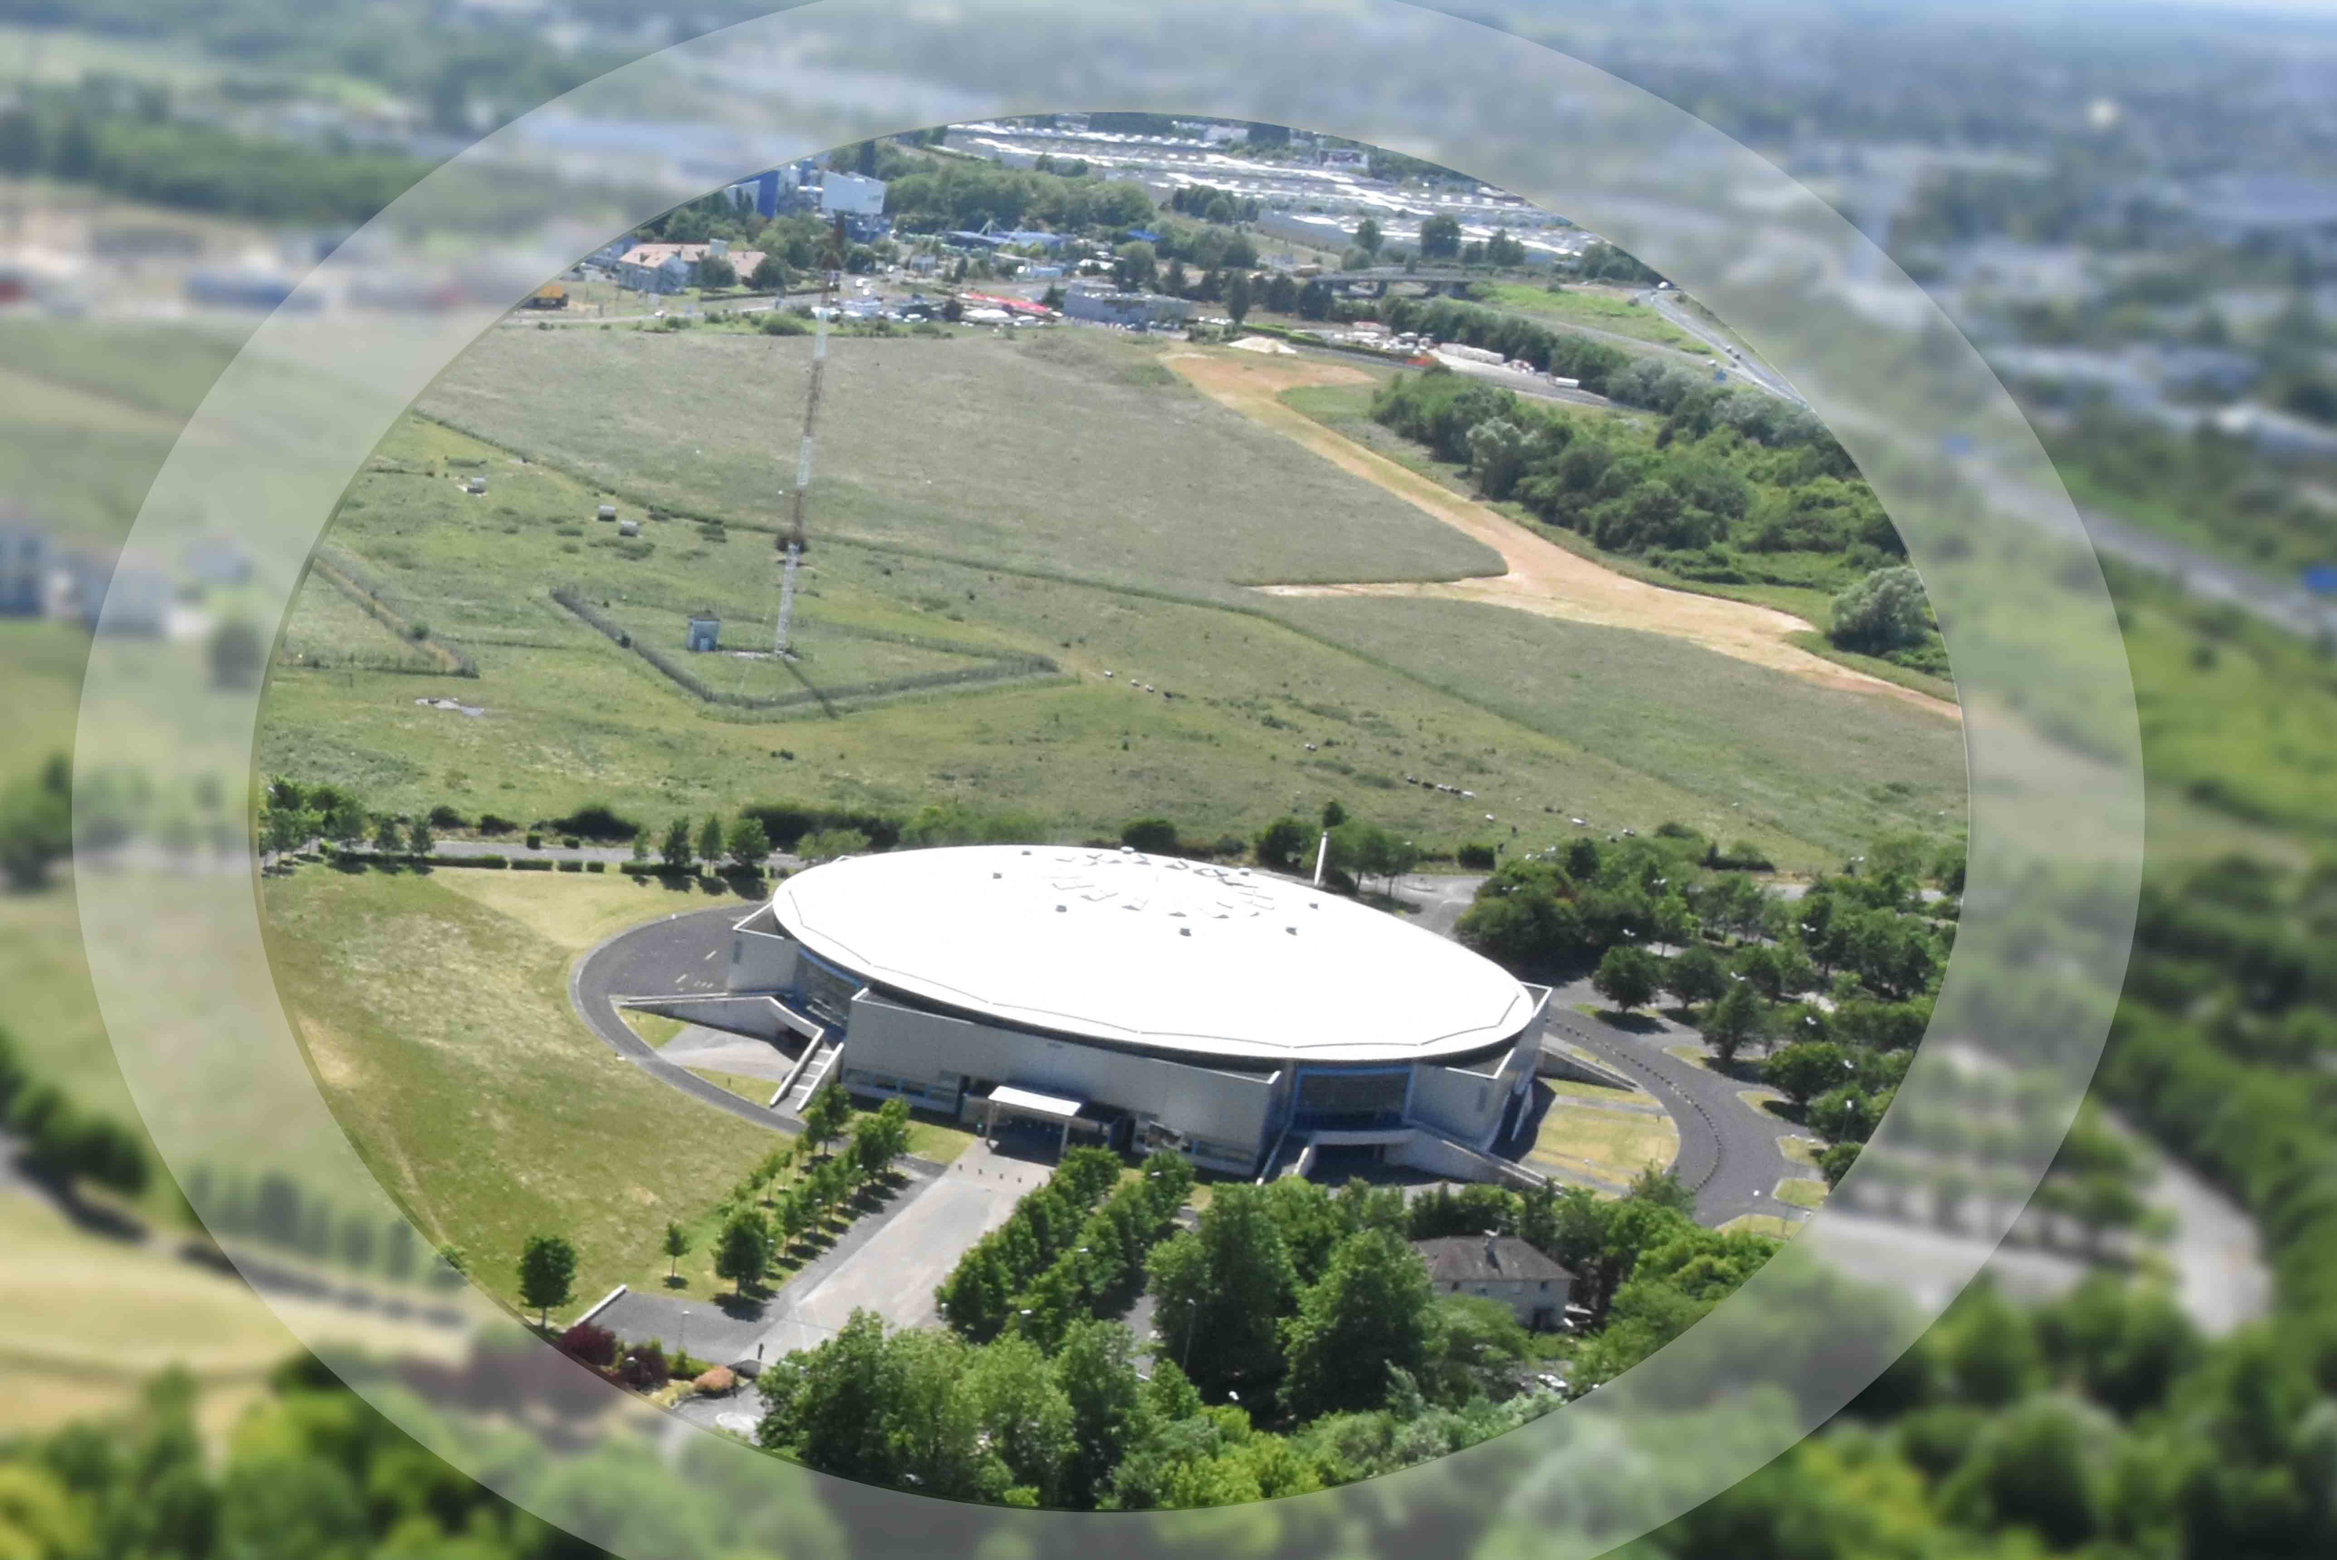
ASSEMBLÉE GÉNÉRALE 2024
VILLEBON
Informations et perspectives
La Fédération doit attendre l’adoption du nouveau PLUI et déposer une contribution à l’enquête publique pour obtenir des modifications afin de valoriser le foncier dans le cadre de la modification du PLUI.
Une fois le PLUI adopté, la commission sera réunie pour soumettre des propositions au CA et à l’AG en fonction des nouvelles conditions :
PLUI défavorable : continuer les discussions, réserve foncière, grâce à l’équilibre d’exploitation
PLUI favorable : nouvelles négociations possibles

Slide 13

Prévisions 1000 DOJOS
2024

Slide 14
RETROPLANNING-ELEMENTS D’ORGANISATION
De 2022 à 2024
2022
2023
2024
De janvier à novembre
Phase de structuration
Promotion du programme
De septembre à juin
Phase de « stress test »
Phase de régulation
Phase de stabilisation
Phase de rendement
Rendement
Axe supplémentaire
Etablissements scolaires

Slide 15
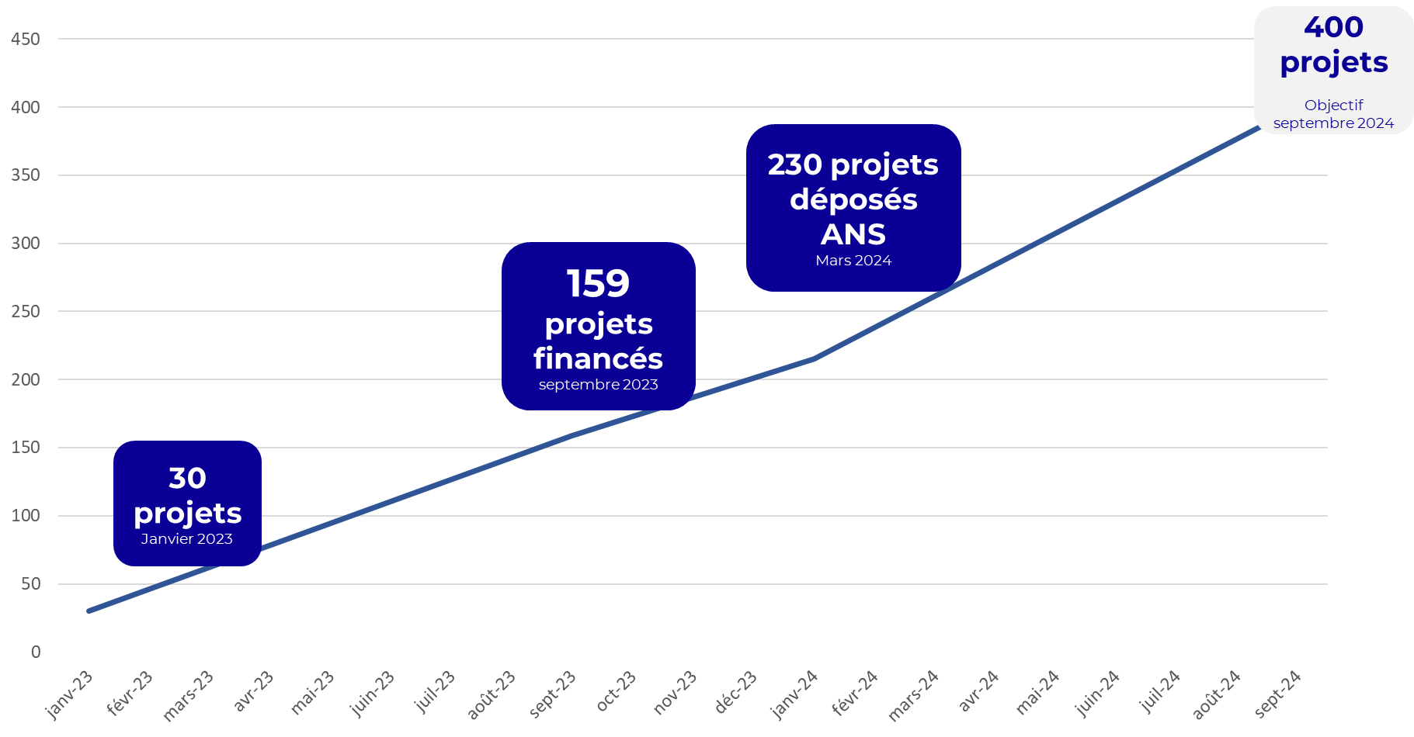
CHRONOLOGIE RENDEMENT 1000 Dojos
2023-2024
Tableau de la chronologie de rendement 1000 Dojos

Slide 16
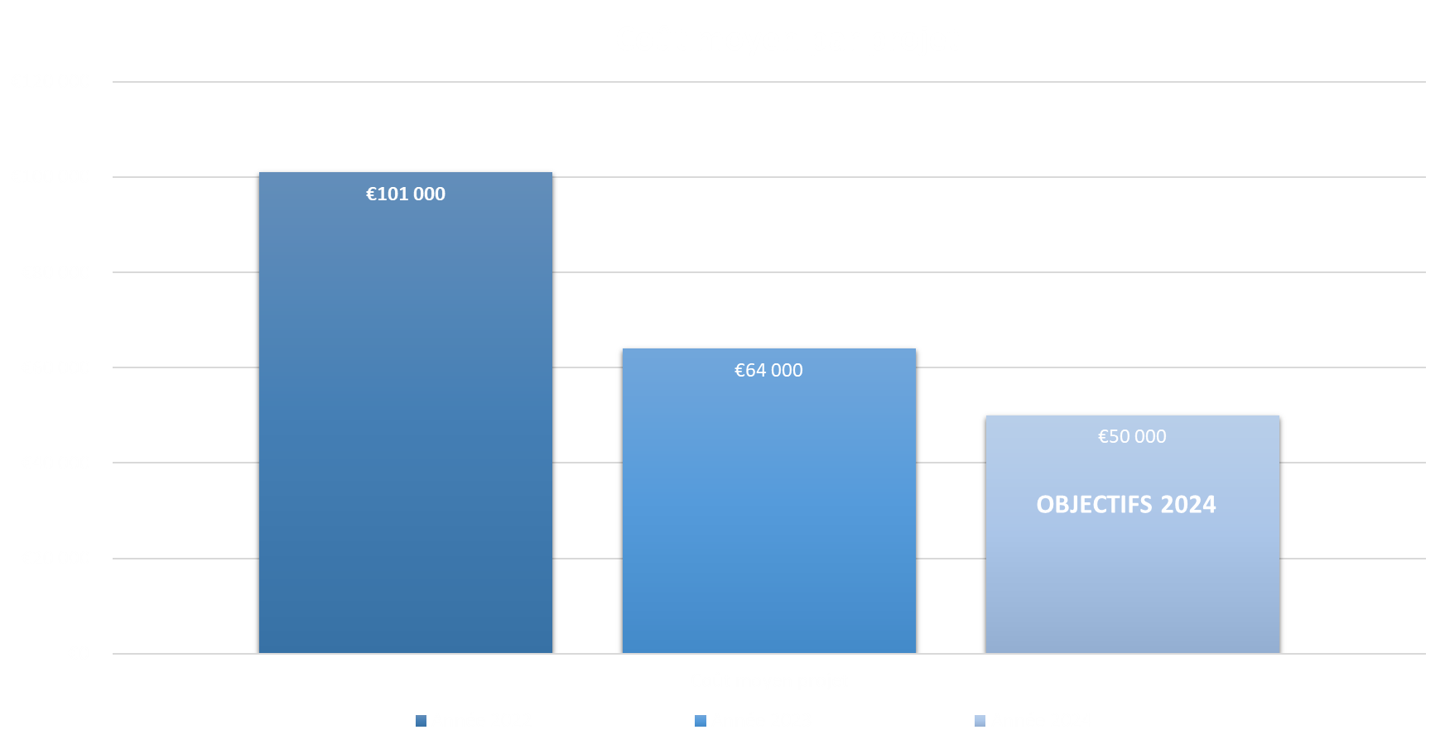
EVOLUTION COUT MOYEN PAR PROJET
BAISSE PREVISIONNELLE DE -50 % ENTRE 2022 ET 2024
Graphique de l’évolution du coût moyen par projet

Slide 17

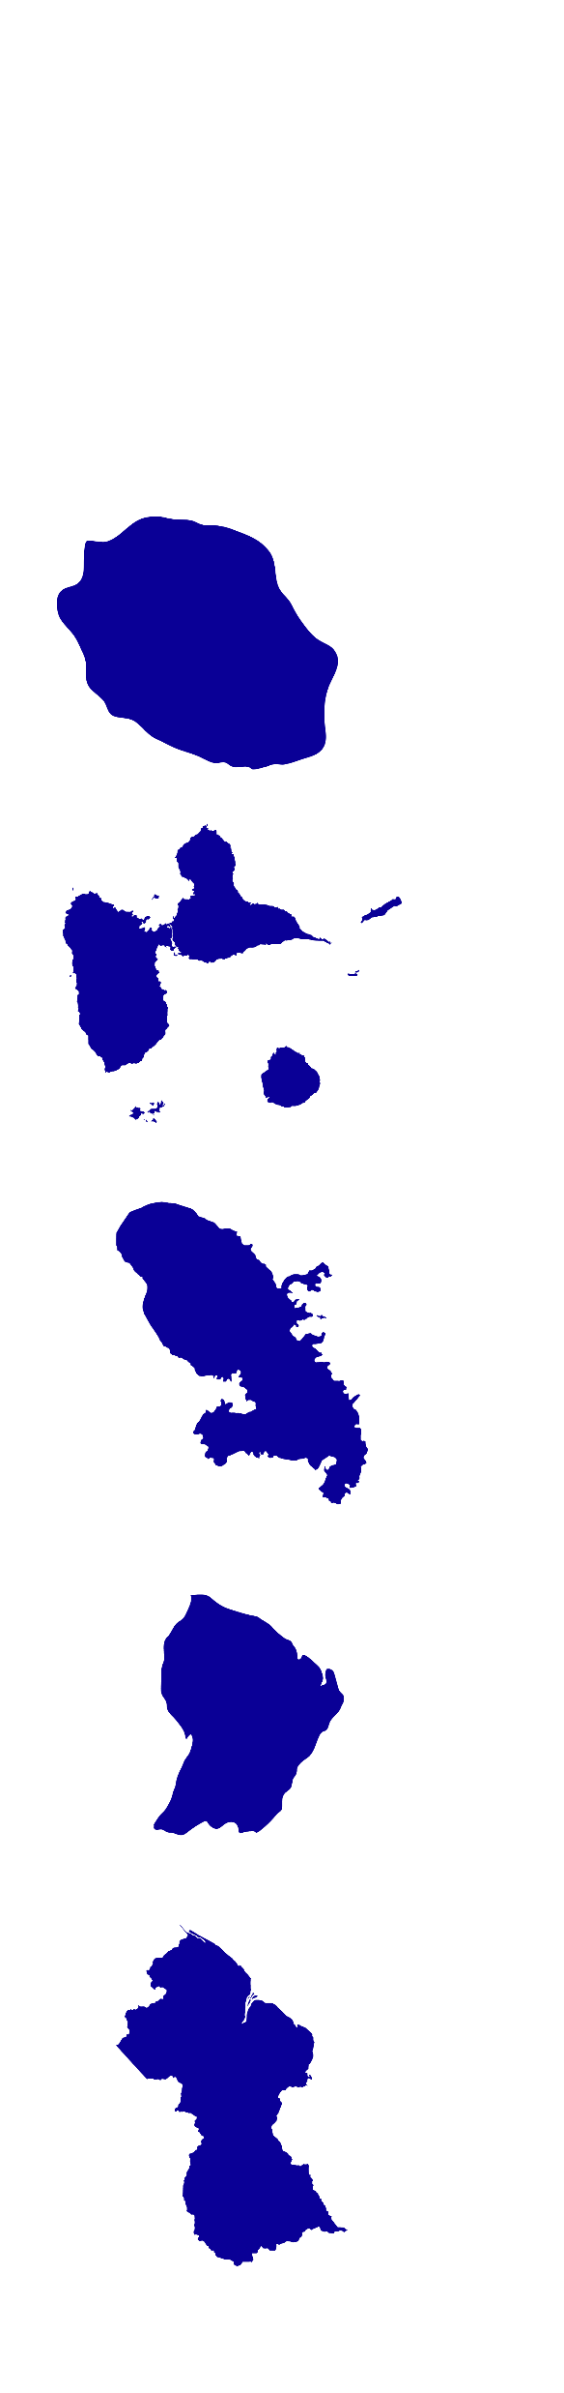
DEPLOIEMENT DU PROGRAMME
2022 ET 2023
2022
2023
2024
62
62
59
62
59
59
80
80
974
76
80
02
08
76
60
02
08
76
60
02
08
50
14
27
95
60
57
50
14
27
95
51
55
57
50
14
27
95
51
55
57
78
51
55
54
67
29
61
78
77
54
67
29
61
78
91
77
54
67
971
29
22
61
28
91
77
22
35
28
91
10
88
22
35
28
10
88
35
53
72
10
52
88
56
53
72
45
52
68
56
53
72
45
52
68
56
41
45
89
70
68
41
89
70
41
89
70
44
49
37
21
44
49
37
58
21
25
44
49
37
58
21
25
972
18
58
25
85
79
36
18
39
85
79
36
18
39
85
79
86
36
71
39
86
03
71
86
03
71
23
03
01
74
23
01
74
23
01
74
973
17
16
87
63
42
69
17
16
87
63
42
69
17
16
87
63
42
69
19
38
73
24
19
38
73
24
19
38
73
33
24
15
43
33
15
43
33
15
43
976
46
48
07
26
05
47
46
48
07
26
05
47
46
48
07
26
05
47
12
40
12
40
12
40
82
81
30
84
04
06
82
81
30
84
04
06
82
81
30
84
04
06
32
31
34
13
83
32
31
34
13
83
32
31
34
13
83
64
65
11
64
65
11
64
65
11
66
2B
66
2B
66
2B
2A
2A
2A

Slide 18
RÉSOLUTIONS
SPORTIVES

Slide 19





RÉSOLUTIONS SPORTIVES
APPROUVÉES EN ASSEMBLÉE GÉNÉRALE FÉDÉRALE – 21 avril 2024
L’assemblée générale, sur proposition du Conseil d’Administration fédéral et après en avoir pris connaissance, a approuvé les modifications suivantes :
Modifications concernant la règlementation d’arbitrage des personnes en situation de handicap
Modifications proposées en phase test sur la saison 2023-2024 : aire d’évolution de compétition, pesée et contrôle, règles d’éloignement lors des tirages au sort
Modifications concernant les règles de double appartenance
Modifications concernant les règles de participation des étrangers aux compétitions par équipe et les règles de participation en Europa league et en Champions league
Modifications concernant les tenues des combattants

Slide 20
LUTTE CONTRE
LES DERIVES

Slide 21
ASSEMBLÉE GÉNÉRALE 2024
Caen
90000
206
Bilan Olympiade
Noms déposés Logiciel SI Honorabilité
Signalements traités plateforme alerte judo propre
28
1
3
Réunions commission Dérives
Prestation saluée par la commission d’enquête parlementaire
Modules de formation
Ethique et déontologie
Lutte contre les violences
Valeurs Républicaine et Laïcité
2
1
1
20
Partenariats avec
des associations spécialisées
Charte de protection de l’enfant
Livre blanc
Le judo, une école de l’antiviolence
Référents dérives formés

Slide 22
Modules de formation lutte contre les dérives
- Pour les salariés (et les dirigeant.e.s de structures employeur)
AFDAS*
* Voir le pas à pas proposé sur les sites internes des ligues
- Pour les bénévoles ( dirigeants, professeurs, arbitres, etc.)
PST en priorité, PSF, CDOS…
Note : la formation (7H) de Colosse aux Pieds d’Argile donne l’équivalence
Pour les clubs : priorité sur président.e et prof principal
Une prise en charge complète pour tous les acteurs

Slide 23
BILAN D’UN
MANDAT AU
SERVICE DES
CLUBS

Slide 24









ASSEMBLÉE GÉNÉRALE 2024
RAPPORT D’ACTIVITÉ DE LA DIRECTION GÉNÉRALE
Une olympiade caractérisée par des projets innovants
et utiles au judo français, à son rayonnement, à son développement et à ses acteurs :
Plan Emploi
Label clubs
Nouvel extranet
Actions internationales
Accueil
de grands championnats
Aide aux clubs en difficulté
(dons de tatamis, …)

Slide 25
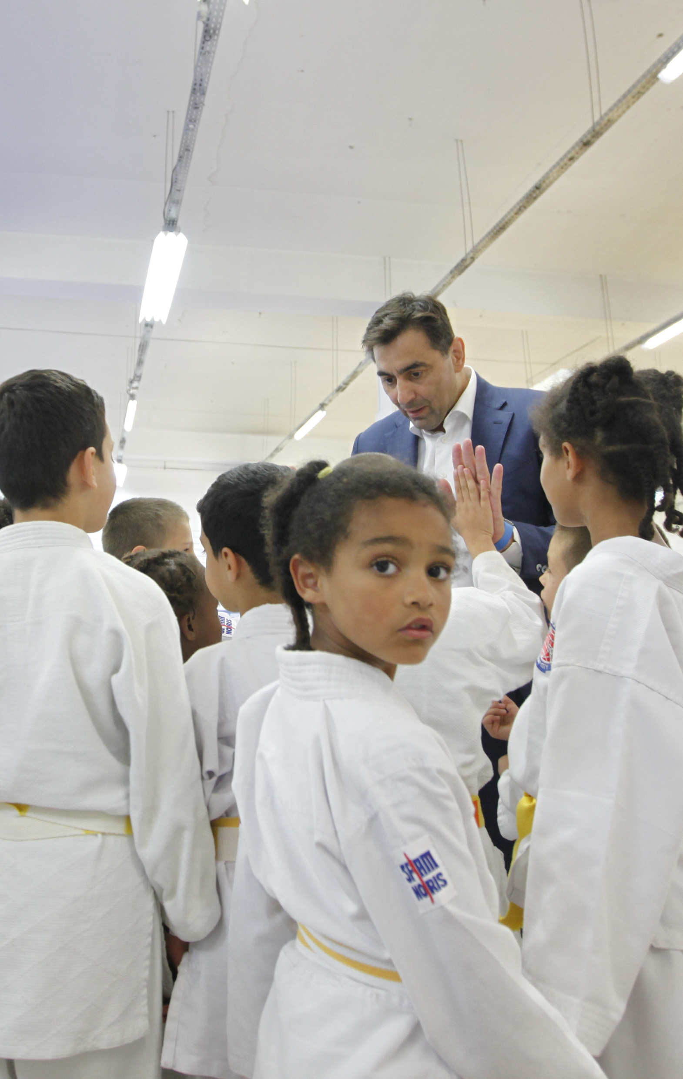
Un mandat marqué par une augmentation du soutien aux clubs
et aux acteurs
Création du fonds de développement territorial
Une redistribution aux OTD et aux territoires passés de 8,2 millions € en 2019, à 21,6 millions € en 2024

Slide 26
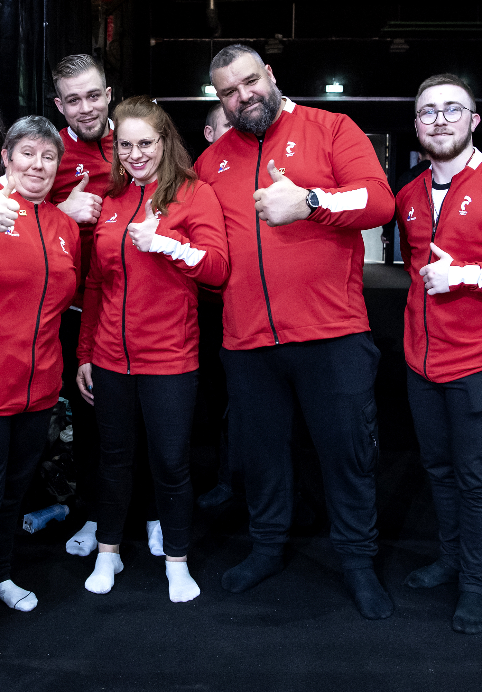
ASSEMBLÉE GÉNÉRALE 2024
RAPPORT D’ACTIVITÉ DE LA DIRECTION GÉNÉRALE
Une olympiade au service
de l’engagement bénévole :
7 000 invitations
offertes aux acteurs
qui font le judo (OTD, délégués nationaux, clubs, …) pour venir encourager
nos équipes de France aux JOP de Paris 2024.
Des centaines de
déplacements des élus
de France judo pour écouter, échanger, aider et valoriser le travail des bénévoles du judo et de ses disciplines
2 000 invitations
offertes aux OTD
pour assister aux grands événements internationaux organisés en France durant l’olympiade
(Grand chelem de Paris, championnats d’Europe de Montpellier, Coupe d’Europe Mixteam de Mulhouse, …).
1350 récompenses
attribuées aux dirigeants qui œuvrent quotidiennement au service du judo.

Slide 27
Un judo français
qui se porte bien !
Des dojos solidaires partout en France
Des beaux champion.ne.s
530 000
Des clubs partout en France
Des centaines
de professeurs
licences
formés chaque année
220 000
Une belle image,
éducative, moderne, innovante
et performante
Des professeurs
et de bénévoles
nouveaux licenciés chaque année
passionnés et engagés

Slide 28
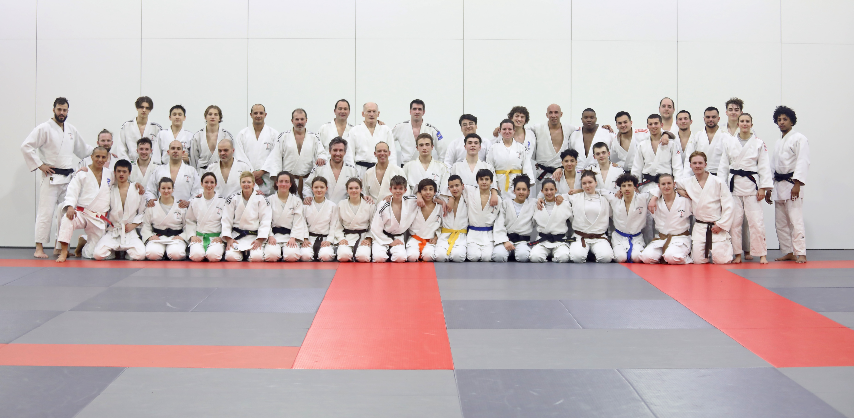

Et cela grâce à notre travail à TOUS,
alors une nouvelle fois MERCI !

